Slide 1
LOGÍSTICA | NIVEL 4° MEDIO
MÓDULO 1
OPERACIONES DE ALMACENAMIENTO
En estos documentos se utilizarán de manera inclusiva términos como: el estudiante, el docente, el compañero u otras palabras equivalentes y sus respectivos plurales, es decir, con ellas, se hace referencia tanto a hombres como a mujeres.

Slide 2
MÓDULO 1 | OPERACIONES DE ALMACENAMIENTO
INGRESANDO DOCUMENTOS A UN SISTEMA DE INFORMACIÓN
ACTIVIDAD 4

Slide 3
OBJETIVO DE APRENDIZAJE
APRENDIZAJE ESPERADO
CRITERIOS DE EVALUACIÓN
OA 1
Controlar la entrada y salida de productos, revisando el stock disponible y confirmando la recepción y despacho de manera computacional y/o manual, utilizando instrumentos de registro apropiados y la normativa vigente.
OA Genérico
C - H
1 Revisa las entradas de productos, confirmando la recepción de estos a través del uso de registros pertinentes y cumpliendo con la normativa vigente.
1.3 Ingresa los productos al sistema de clasificación, codificación y/o archivo, de acuerdo a instrucciones de superiores y normativa vigente. Registra información de bodega de acuerdo a los datos capturados, utilizando tecnologías disponibles, de acuerdo a la normativa vigente y procedimientos internos de la organización.

Slide 4
RECORDEMOS
¿QUÉ APRENDIMOS LA ACTIVIDAD ANTERIOR?
LLENADO DE TARJETAS DE INVENTARIO
1
Reconocimos el uso de saldos de Inventario.
2
Utilizamos tarjetas de inventario o existencias.
3
Reconocimos los Saldos Actualizados.
4
Aplicamos el Costo Promedio Ponderado.
4

Slide 5
4
MENÚ DE LA ACTIVIDAD
INGRESANDO DOCUMENTOS A UN SISTEMA DE INFORMACIÓN
Al término de la actividad estarás en condiciones de:
1
Completar tarjetas de existencias no manuales.
2
Realizar Cálculos de Costo promedio ponderado.

Slide 6
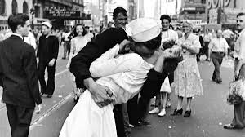
A MEDIADOS DEL SIGLO PASADO…
Al finalizar la Segunda Guerra Mundial, las empresas estadounidenses le pidieron a las fuerzas armadas que les mostraran cómo habían podido coordinar exitosamente todos los recursos que implicaba el esfuerzo bélico (gente, equipos, armamento, municiones, etc.).
Las fuerzas armadas habían desarrollado programas informáticos que dieron origen al MRP (iniciales en inglés de lo que traducimos como Planificación de Requerimiento de Materiales). De este modo se logra integrar distintas áreas para planificar una organización compleja.
Cuadro preguntas

Slide 7
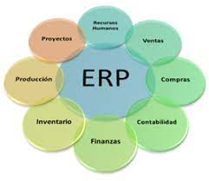
PASARON VARIAS DÉCADAS…
Tuvieron que pasar alguno años para que en la década de los 90 surgieran los programas que conocemos hoy, y que permiten a las organizaciones relacionar la información de distintas áreas: los ERP (Enterprise Resource Planning, o Planificación de Recursos Empresariales). Se trata de un conjunto de programas, usualmente denominados módulos, que intercambian datos, de modo que no es necesario re digitar o enviar datos de un lado a otro para que la información esté actualizada.
Entonces, por ejemplo, si vamos a una multitienda a comprar un par de zapatos, cuando la cajera imprime la boleta, “por dentro” el ERP de la multitienda realiza varias cosas al mismo tiempo:
Rebaja el inventario (hay un par de zapatos menos).
Modifica los valores financieros de la caja para cuando se haga la cuadratura del cierre.
Corrige las estadísticas de ventas: por vendedor, por producto, por local.
Actualiza el dato para Recursos Humanos si hay comisiones involucradas.
Realiza el asiento contable de ventas y costos.
Avisa a la Central de Abastecimiento si hay que enviar más zapatos a la tienda.

Slide 8
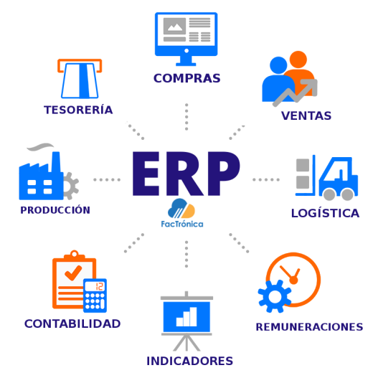
EN CUANTO A LOGÍSTICA…
Los ERP vienen usualmente con un módulo de Bodega (o Almacén) que permite realizar las funciones básicas:
Ingresar
Tomar Inventario
Despachar (realizando la preparación previa del pedido)
Dependiendo de la sofisticación del ERP (lo cual suele estar asociado a su costo), estos procesos pueden ser más o menos detallados (son sub-procesos asociados), disponen de más o menos sistemas de gestión, consideran más o menos variables.
Evidentemente, al formar parte de un ERP, todo lo que se digite en este módulo estará inmediatamente actualizando información en otros módulos asociados.

Slide 9
PERO ANTES…
Si bien los ERP han ido bajando de precio, una opción más económica es diseñar algunas soluciones usando planillas de cálculo.
Es por ello que te invitamos a pensar cómo reemplazarías algunas de las funcionalidades básicas a través de este programa multipropósito.
Como hemos estado trabajando con Tarjetas de Inventario, la invitación de la próxima actividad será a que desarrolles una Tarjeta de Inventario “inteligente” en una planilla de cálculo.

Slide 10
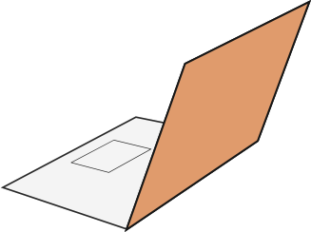
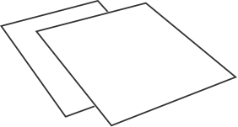
4
REVISEMOS
¿CUÁNTO APRENDIMOS?
INGRESANDO DOCUMENTOS A UN SISTEMA DE INFORMACIÓN
Para revisar los temas revisados durante la presentación, te invitamos a desarrollar la actividad 4 ¿Cuánto Aprendimos? ¡Atentos!

Slide 11
4
¡PRACTIQUEMOS!
ACTIVIDAD PRÁCTICA
INGRESANDO DOCUMENTOS A UN SISTEMA DE INFORMACIÓN
Ahora realizaremos una actividad práctica. Utiliza el archivo “Actividad Practica 4” y sigue las instrucciones señaladas.
¡Éxito!

Slide 12
ANTES DE COMENZAR A TRABAJAR
TOMA LAS SIGUIENTES PRECAUCIONES
Usar EPP adecuados cuando corresponda.
Utilizar cuidadosamente equipos, herramientas y artículos de escritorio.
Intentar siempre dar lo mejor de ti, buscando ser eficiente al cumplir los objetivos.
Trabajar en equipo, cuidando la integridad física y emocional de todos y todas.
Al finalizar cada actividad, ordenar y limpiar el área de trabajo, reciclando al máximo los residuos.

Slide 13
ANTES DE TERMINAR:
TICKET DE SALIDA
INGRESANDO DOCUMENTOS A UN SISTEMA DE INFORMACIÓN
¡No olvides contestar la Autoevaluación y entregar el Ticket de Salida!
¡Hasta la próxima!

